Slide 1

项目七 生长育肥猪饲养管理
任务一
生长育肥猪的管理
生长育肥猪的饲养管理

Slide 2
三、生长育肥舍的管理
1.调教（三点定位）
转群后3天内做好调教，可在排粪区留一部分粪便，将仔猪赶至舍内的排粪尿区，让仔猪找到排粪地点,实现猪吃料、拉粪、睡觉三点定位。

Slide 3
三、生长育肥舍的管理
2.免疫和驱虫
A.防疫 可根据当地疫病流行情况和本场实际，制定科学的免疫程序，并及时预防接种。
首先必须按免疫程序，对猪瘟、猪丹毒、猪肺疫、仔猪副伤寒等主要传染病，进行预防接种。其次要建立健全各项防疫制度，如圈舍内外的定期消毒、及时隔离病猪、搞好舍内清洁卫生等。
在现代化养猪场生产中，仔猪在育成期前（70日龄前），主要传染病疫苗已经进行了接种，转入生长育肥猪群到出栏前，不必再进行接种，特殊情况另行处理。

Slide 4
三、生长育肥舍的管理
2.免疫和驱虫
B.驱虫 以蛔虫感染较为普遍，主要危害3～6月龄的幼猪，严重者可使增重速度降低30%，甚至形成僵猪。通常在90日龄时，进行第一次驱虫，必要时在135日龄左右，再进行第二次驱虫。体外寄生虫可用2%敌百虫水溶液对猪体及栏舍喷洒驱虫。

Slide 5
三、生长育肥舍的管理
3.环境控制
温度：前期18-20℃，后期16-18℃
湿度：70-75%
光照强度为：40~50lx，光照时间为8~10h。
有害气体：氨气、硫化氢、二氧化碳
饲养密度：<60kg，0.5-0.6m²/头；>60kg，0.8-1.2m²/头

Slide 6
三、生长育肥舍的管理
4.卫生控制
猪舍地面 每天早上、下午两次清粪，保持猪舍内干净整洁。
食槽 每周清理料槽一次。
走廊过道 每次饲喂后，彻底打扫干净。
生产用具 每次使用完毕，要及时清洗，专人专用，固定存放。
垃圾处理 下班前将垃圾堆放场区指定位置，进行焚烧。尤其是医疗垃圾必须进行无害化处理。
每周对栏舍及栏舍外周边、水沟消毒一次，每周消毒药更换一次。

Slide 7
三、生长育肥舍的管理
4.卫生控制
猪舍地面 每天早上、下午两次清粪，保持猪舍内干净整洁。
食槽 每周清理料槽一次。
走廊过道 每次饲喂后，彻底打扫干净。
生产用具 每次使用完毕，要及时清洗，专人专用，固定存放。
垃圾处理 下班前将垃圾堆放场区指定位置，进行焚烧。尤其是医疗垃圾必须进行无害化处理。
每周对栏舍及栏舍外周边、水沟消毒一次，每周消毒药更换一次。

Slide 8
三、生长育肥舍的管理
5.猪只健康检查
巡视猪群，做好标记 饲养管理人员每天至少有2次专项巡栏，发现异常，作好标记。
疾病治疗 对患病猪只，对症治疗。严重病猪隔离饲养，统一用药。
检查记录 根据检查的猪只做好详细记录（如品种、栏号、发病时间、症状等）。

Slide 9
三、生长育肥舍的管理
6.适时出栏
出栏体重 地方猪种为75～80kg；引入猪种为90～100kg
肉品安全 严格执行休药期的规定标准；出栏猪要事先鉴定后才能出场，如有针头滞留猪体，做好标记，不得上市；残次猪（脓包、超肥膘等）特殊处理出售。
销售 同圈同售，全进全出；耳标齐全；穿戴防护服，严禁装猪人员上装猪车，接触装猪车辆；赶猪过程不得粗暴，严禁鞭打猪只。
每批肉猪出栏后，及时完善台帐，做好上报、分析工作。

Slide 10
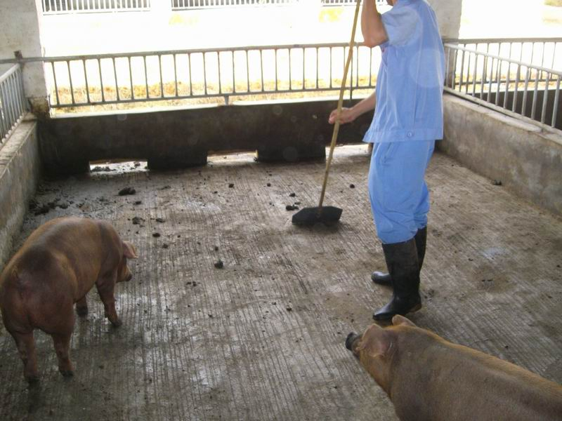
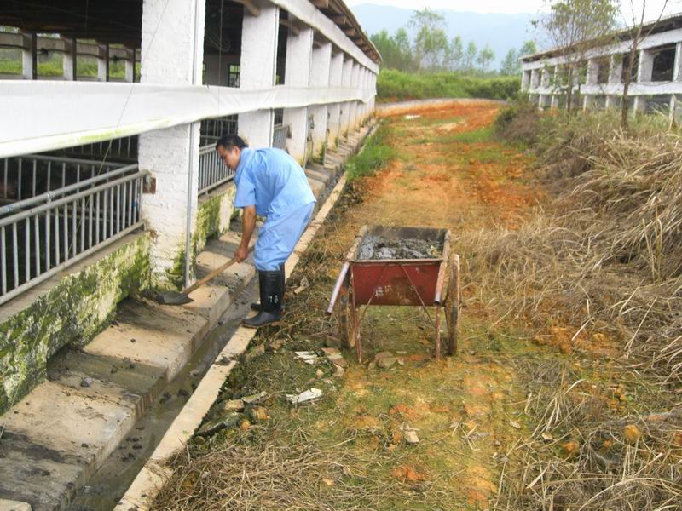
做好猪舍内外环境卫生清理工作
清理栏内猪粪
清理猪舍内卫生
清理猪舍外卫生

Slide 11
谢谢大家！

